Slide 1
전전 쇼와시대와 제 2차세계대전
4조
노현진
정성철
강미리
김연수
박재희

Slide 2
목차
1)전쟁전의 쇼와시대
2)만주사변과 군부의 폭주
3)중일 전쟁
4)2차세계대전 초중기(1938~1943)
5)2차세계대전 말기(1944~1945)

Slide 3
쇼와시대 (昭和時代)
1926~1989년까지의 64년간 일본의 히로히토 천황시대
쇼와(昭和) 2년(1927)에 금융공황이 일어남.
쇼와 6년(1931)에 만주사변.
1941년 2차 세계대전이 발발.
945년 히로시마와 나가사키에 원자폭탄이 투하.
포츠담선언에 의하여 연합군에 항복.
1946년 일본국 헌법을 공포. 새로운 헌법을 제정함으로써
민주국가로서 재탄생.
1964년 도쿄올림픽 이후 고도의 경제성장에 의해 세계
경제대국으로 발돋움.
1989년 히로히토 천황의 죽음으로 쇼와시대는 막을 내리고
平成시대에 이름

Slide 4
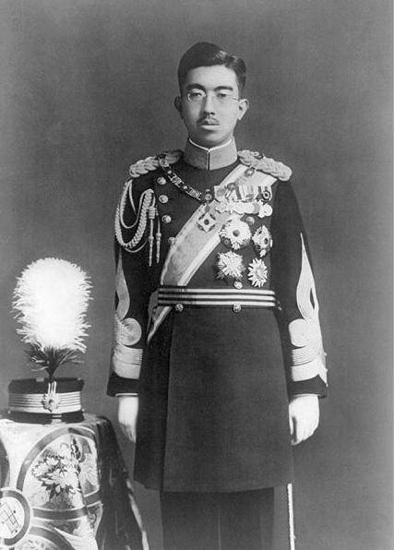
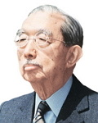
쇼와천황 (昭和天皇)
일본의 제 124대 천황
히로히토가 천황 자리에 오르던 1920년대 후반, 일본은 세계 대공황의 여파로 극심한 불황상태.
일본 군부의 중국 침략, 동남아시아 침략을 묵인.
중일 전쟁과 태평양 전쟁을 거치면서 일본 제국의 대외 침략 전쟁을 도움.
일본이 태평양 전쟁에서 결국 패배하자, 연합군에 의해 정치적 실권을 빼앗김.
쇼와 천황은 죽은 뒤에도 일본 제국이 자행한 전쟁과 전쟁 범죄에 대한 책임을 지려 하지 않았다는 비판을 받고 있음.

Slide 5
쇼와시대의
경제 · 정치 · 사회 · 문화

Slide 6
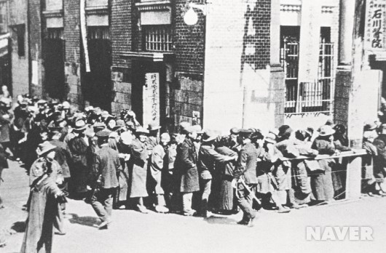
쇼와시대의 경제상황
1920년대 내내 경제 위기 - 은행 도산, 노동자 해고, 주식시장 침체 금융공황

Slide 7
쇼와시대의 경제상황
위기를 해결하기 위한 돌파구 – 해외진출
대륙 침략을 감행 (조선, 만주, 중국)
공황경제 탈출
1931년 12월, 수출을 비약적으로 증대.
면직물 수출은 수출량 세계 1위.
만주사변으로 인한 군수 경기와 수출 증진으로 산업계는 활기를 되찾기 시작했고, 1933년경에는 공황 이전의 수준으로 경기가 회복됨.
특히, 군수 산업과 연관된 중화학 공업이 눈부신 발전을 거듭.

Slide 8
쇼와시대의 정치
▶ 정당정치의 전개
하라 다카시가 이끄는 정우회 내각에 의해 정당내각이 수립.
국민적 요구였던 보통선거와 사회정책의 실시에는 냉담.
선거법을 개정하여 국세 3엔 이상의 납세자에게 선거권을 확대하는 선에서 그침.
보통선거를 요구하는 운동은 점차 높아지고 1920년에는 수만 명의 대 시위행진이 벌어짐.
하라 수상은 총선거에 쓰인 재원을 충당하기 위해 과중한 증세와 거액의 공채를 발행. 비난의 소리가 커짐.
하라 수상은 정당정치의 부패에 분노한 한 청년에 의해 1921년에 암살당함.

Slide 9
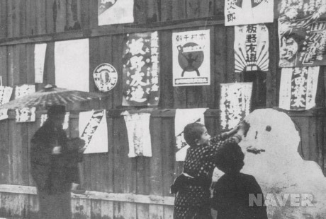
쇼와시대의 정치
▶ 정당정치의 전개
호헌3파는 민중의 지지를 얻기 위해 보통선거의 실시를 약속.
결국 1925년 25세 이상 남성에게 재산에 상관없이 선거권을 부여하는 보통선거법이 제정되었다.
보통선거법의 제정은 민중의 정치적 요구를 수용함으로써 민주주의 확대를 가져왔다.
▲ 1928년 최초로 행해진 보통선거 포스터

Slide 10
쇼와시대의 정치
▶ 정당정치의 붕괴
만주사변이 진행되는 동안 군부의 청년 장교와 우익들에 의한 급진적 국가 개조 움직임이 본격화.
혁신파는 지배층의 부패와 무능이 원인이라고 하면서 이들을 무너뜨리고 군부 중심의 강력한 내각을 구성해야 한다고 주장.
1932년에는 혈맹단 사건을 일으켜 암살을 자행하였고, 5월 15일에는 해군 청년 장교들이 이누카이 수상을 사살하는 사건(5·15 사건)을 일으켜 정당 내각을 붕괴시킴.
마지막 원로인 사이온지 긴모치는 후계 수상 후보로 조선 총독 출신의 사이토 마코토(齊藤實, 1858~1936)를 추천해 지난 8년간의 정당 내각은 그 종언을 고하게 됨.

Slide 11
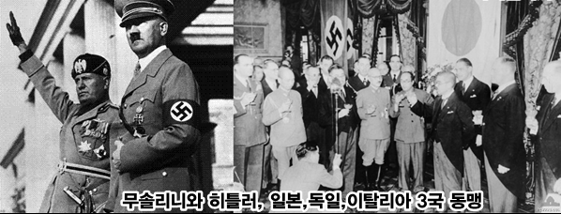
쇼와시대의 사회
파시즘 - 국수주의적·권위주의적·반공적인 정치적 주의 및 운동.
▶ 일본 파시즘 - 특징은 천황제 파시즘.
천황신앙·천황에 대한 충성을 극대화함으로써 국민의 의식 · 생활을 획일화하고, 일본민족의 우월성 강조, 전쟁을 미화하는 것이다.
따라서 천황제는 지배체제의 중심.
일본 파시즘은 독일·이탈리아의 파시즘과 동맹하여 제 2차 세계대전을 일으켰다.

Slide 12
쇼와시대의 사회
▶ 일본의 군사 파시즘
경제대공황으로 인해 큰 타격을 받은 일본이 이를 타개하기 위해 만주를 침략함으로써 시작되었다. 1937년 중일전쟁 이후부터 본격적으로 전체주의 체제에 돌입. 당시 식민지이던 조선에서도 조선인들이 일본의 침략전쟁에 희생할 것을 강요하였다.
국민정신총동원조선연맹과 국민총력조선연맹은 일본 군국주의 파시즘 체제의 총괄기구.

Slide 13
쇼와시대의 문화
쇼와(昭和)시대 문화의 특색은 대중 문화에 관심을 보이기 시작.
학문과 사상 분야에서의 자유주의적 분위기 형성.
의무교육으로 인해 취학률이 97%를 넘어섰고, 대부분의 사람이 문자 해독이 가능해짐.
1925년에는 도쿄와 오사카에서 라디오 방송이 시작되었고, 점차 전국으로 확대.
학문 분야에서는 다이쇼 데모크라시의 자유주의 분위기에 힘입어 인문, 사회 과학의 연구가 확대.
관동대지진 이후 백화점이 대중화.
쇼와 초기에 들어와서는 전철이 급증하면서 철도회사가 터미널에 만든 백화점도 등장.
백화점을 중심으로 도심의 번화가가 형성.
다이쇼시대에 커피숍이 대중화가 되었고 이후 커피숍은 하나의 산업으로 자리 잡아 곳곳에 점포가 생김.

Slide 14
일본의 만주침략
<만주사변의 배경>
- 군국주의 물결
- 청일전쟁 (勝) → 전쟁 보상 → 경제 부흥
- 조선 식민지 → 식민지 경제 발전
- 중국 민중의 반발 확산
- 미국 정부 개입 → 중국 내 일본 이권 저해
- 1929년 세계 경제 대공황
- 중국의 ‘장쮀린’ → 미츠야 협정

Slide 15
<만주사변의 전개>
히로히토 천황 , 일본 정부의 반대
But ‘이시하라 칸지’ 중령 중심
비밀 행동 실시…
‘남만주
폭파 사건’
Why? 만주의 풍부한 광물자원은 전략적 가치
비옥한 평원 은 이주농민에게 안성맞춤인 땅으로서,
일본의 인구압과 농촌빈곤을
완화

Slide 16
<만주사변의 전개>
◆1932년 만주 주요 지역 점령
◆ 1932년 3월 9일 푸이 ‘만주국’ 세움
◇중국의 국제 연맹 제소
◆영국의 리튼(Lytton) 조사단 파견
◆일본 국내에 급진적 국가 개조 움직임
- 1931년 3월 / 10월 쿠데타 계획
- 1931년 5·15 사건
◆ 1933년 일본 국제연맹 탈퇴

Slide 17
<만주사변 후, 일본의 성장>
군수 경기 와 수출 증진 - 산업계는 활기
특히, 군수 산업과 중화학 공업의 발전

Slide 18
<만주사변 이후 일본>
군부 통제의 시대 대중문화의 통제,
신문사나 출판사, 영화사, 방송사의 통합,
많은 기업 없어짐
문화활동 개입 검열, 전쟁 도구로 미디어 매체 이용,
1942년 12월에는 대일본언론보국회가 설립
사회주의의 확산

Slide 19
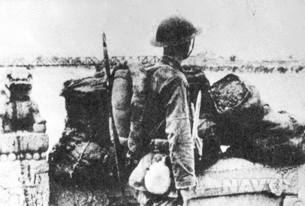
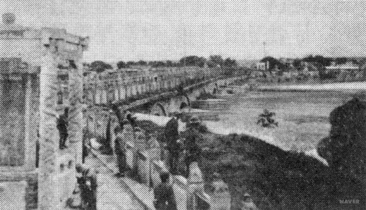
중일전쟁
중일전쟁의 발단- 1937년 루거우차오사건(노구교사건)
노구교를 경비하는 중국 병사 관동군이 수비하고 있는 노구교

Slide 20
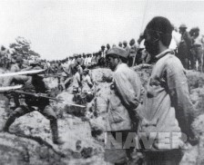
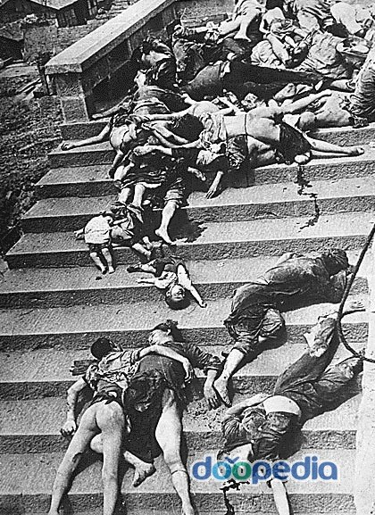
중일전쟁의 시작
일본은 중화민국의 수도였던 난징까지 함락
중화민국의 항전의지를 꺾고 항복선언을 받아내기 위해 양민을 학살하는 만행을 저지른다ㅡ 난징대학살
중국 난징을 점령한 일본군이 2개월 동안 중국인 30만 명 이상을 무차별 학살한 사건이다. 침략 전쟁은 무수한 민간인 학살을 동반하였다.

Slide 21
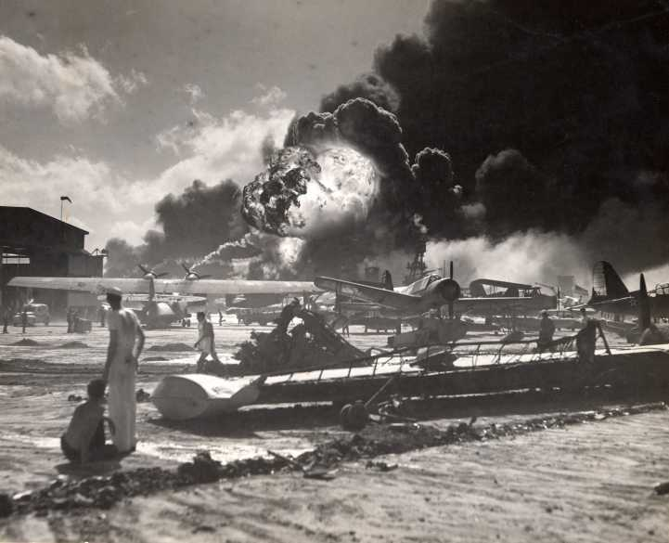
전쟁의 결과
진주만 공습

Slide 22
제2차 세계대전
태평양 전쟁 (1941~1944)
일본어일본학과
정성철

Slide 23
목차
개요
태평양 전쟁의 이유
개전 이전
점감요격작전
함대결전사상
진주만 공습
미드웨이 해전
과달카날 전투

Slide 24
개요
1941년부터 1945년까지 태평양 일대와 동남아시아 지역을 무대로 일본과 미국을 중심으로 벌어진 중앙 태평양 전선과, 중국 전선 및 영국-인도군이 주도한 버마-인도 전선, 호주군이 주공을 맡은 남서태평양 전역을 포함한 전쟁.
유럽에서 일어난 2차 세계대전보다 해전의 비율이 높다.
1941년 12월 7일 일본이 미국 태평양함대 기지 진주만을 전격 기습한 것으로 시작.

Slide 25
태평양 전쟁의 이유
석유의 부족(1940년. 일본의 중국과 동남아시아 침공. 미국의 대일 물자 수출 금지령) > 영국, 미국과의 전쟁을 피할 수 없다.
거함거포주의의 탄생. 전함 건조.
워싱턴 군축조약
런던 군축조약
이후 조약의 탈퇴. 군비확장. 대형 함선 건조.
단점 : 건조 기간의 장기화.

Slide 26
개전 이전 – 점감요격작전과 함대결전사상
점감요격작전 : 제1차 세계대전이 종전한 후, 태평양 전쟁이 터질 때까지 일본군 해군이 미합중국 해군을 대상으로 방어적인 함대결전사상에 기반을 두고 만든 작전. 계속 괴롭히기 작전.
함대결전사상 : 건조기간의 장기화에 입각해서, "여러 번의 전투를 지양하고, 한 번의 전투에서 크게 승리하여 종전까지 기세를 몰아간다＂라는 교리.

Slide 27
점감요격작전 - 순서
잠수함을 투입하여 어뢰로 뇌격을 실시. 첫 공격 이후에도 적극적으로 가담.
해군항공기지 항공대와 항공모함의 함재기로 항공공격을 실시. 주 목표는 적 항공모함부대.
콩고급 순양전함과 중순양함, 경순양함, 구축함으로 구성된 수뢰전대를 투입. 야간전 실시.
이때까지의 공격을 받고 약화된 미 해군 잔여함대를 상대로 야마토급 전함을 선두로 한 전함전대가 함대결전을 실시.
미 해군 잔여함대를 추격하여 마무리.

Slide 28
점감요격작전 - 결과
시뮬레이션 결과 일본 함대가 전멸한다는 결과가 나옴.
태평양 전쟁의 시기가 다가오자 연합함대사령장관인 야마모토 이소로쿠는 진주만 공습을 계획하고 실천. 진주만 공습은 결과적으로 성공.
점감요격작전은 실행되지 못하고 폐기

Slide 29
함대결전사상과 문제점
실패한 사상.
회전(會戰)에 입각한 구시대적 발상.
지나친 함대결전(한타싸움) 중시. 장기전을 대비한 보급 물자를 준비하지 않음.
무리한 진주만 공습을 강행

Slide 30
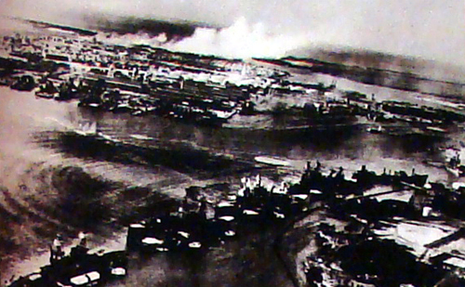
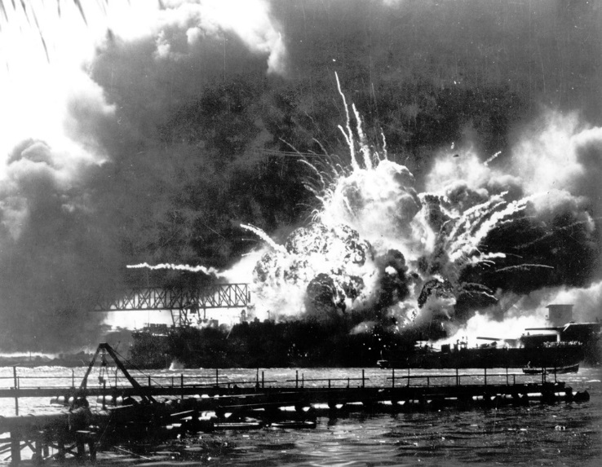
진주만 공습
1941년 12월 7일, 일본군이 미국의 진주만을 공습한 사건. 태평양 전쟁의 시작이었다.

Slide 31
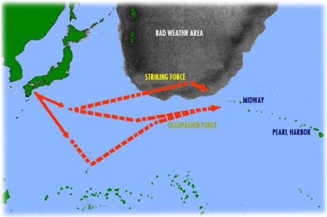
미드웨이 해전(영상)
1942년 6월 4일부터 6월 7일까지 미드웨이 제도 주변에서 벌어진 일본과 미국의 전투. 일본의 패배. 태평양 전쟁의 분수령으로 평가받는다.

Slide 32
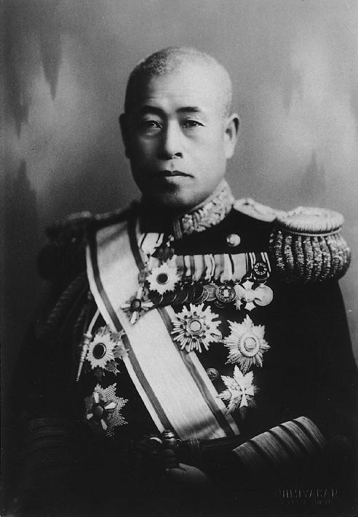
야마모토 이소로쿠
야마모토 이소로쿠 구 일본군 연합함대 총사령관
(1884.04.04~1943.04.18)
미드웨이 해전의 작전 입안자.
일본 군부는 그의 작전을 반대했으나 도쿄가 공습당할 위기에 처하자 그의 작전을 면밀히 검토하기 시작한다.
미드웨이 해전 패배 이후, 과탈카날 전투 도중 시찰차 이동하던 도중 전사

Slide 33
 | 교전국1 | 교전국2
교전국 | 미국 | 일본
지휘관 | 체스터 니미츠 | 야마모토 이소로쿠
병력 | 항공모함 3척 중순양함 7척 구축함 15척 항공기 360기 | 항공모함 4척 전함 2척 보조함 15척 항공기 264기
피해 규모 | 항공모함 1척 침몰 구축함 1척 침몰 항공기 150기 손실 307명 전사 | 항공모함 4척 침몰 순양함 1척 침몰 항공기 248기 손실 3057명 전사
결과 : 미군의 승리. 일본의 공세 저지.미국이 주도권을 일본에게서 뺏어옴.

Slide 34
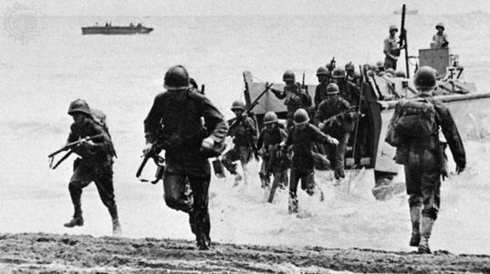
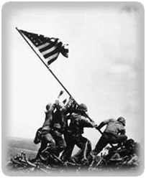
과달카날 전투
1942년 8월 7일 ~ 1943년 2월 9일
솔로몬 제도 과달카날과 그 주변 섬, 해역 등지에서 벌어진 미국, 호주, 그리고 현지 원주민 연합군과 일본 사이의 소모전. 일본의 패배.
이오 섬(이오지마)의 승리를 기록한 유명한 성조기 사진

Slide 35
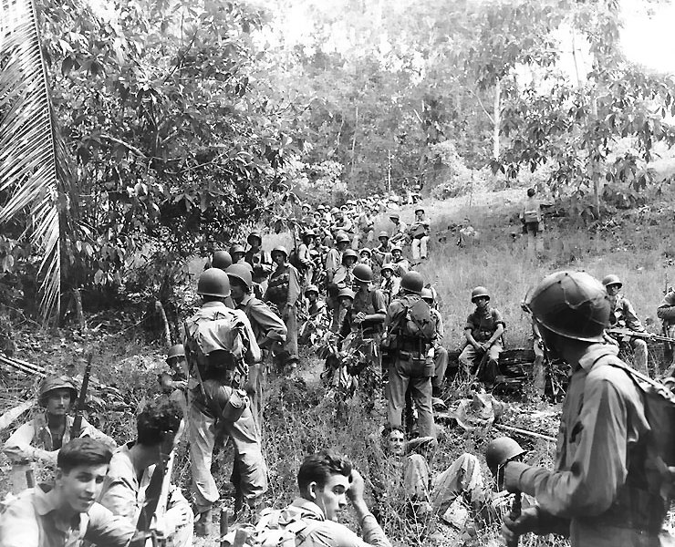
과달카날 전투 - 2
일본군의 소부대가 솔로몬 제도의 과달카날에 상륙, 이후 비행장을 건설하기 시작했다.
연합군 입장에서는 비행장이 완성되면 남태평양의 안녕을 보장할 수 없게 된다.
이에 연합군은 8월 초순 이전에 과달카날을 탈취하기로 하고, 군대를 상륙시킨다.

Slide 36
 | 연합군 | 추축군
연합군 | 연합국 미국 오스트레일리아 뉴질랜드 영국 | 일본
지휘관 | 알렉산더 반데그리프트 | 햐쿠다테 하루키치
병력 | 60,000명 | 36,200명
피해 규모 | 7,100여명 전사 | 31,000여명 전사

Slide 37
2차세계대전 (1944~1945)
및
2차세계대전을 바라보는
현대 일본인들의 시각

Slide 38
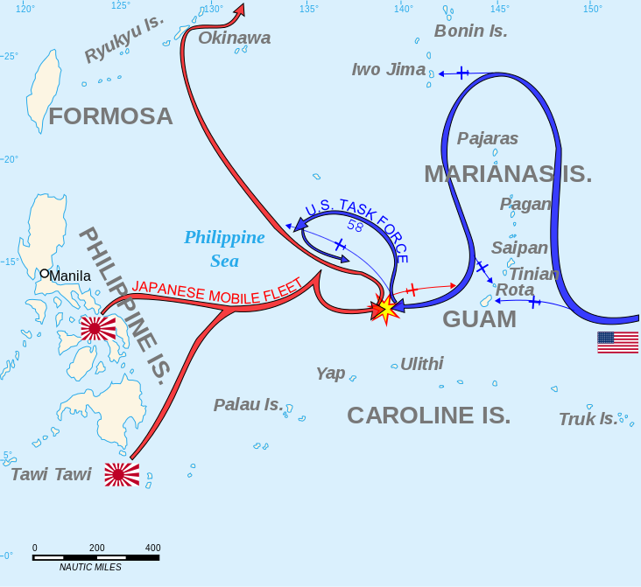
필리핀 해 해전
1944.6

Slide 39
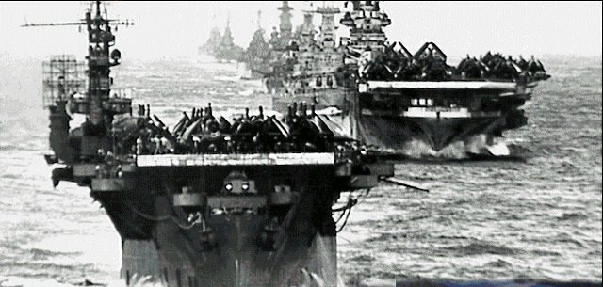
미해군 전력
7 항공모함 8 경항공모함
7 전함 8 중순양함
13 경순양함 58 구축함
28 잠수함
956 함재기

Slide 40
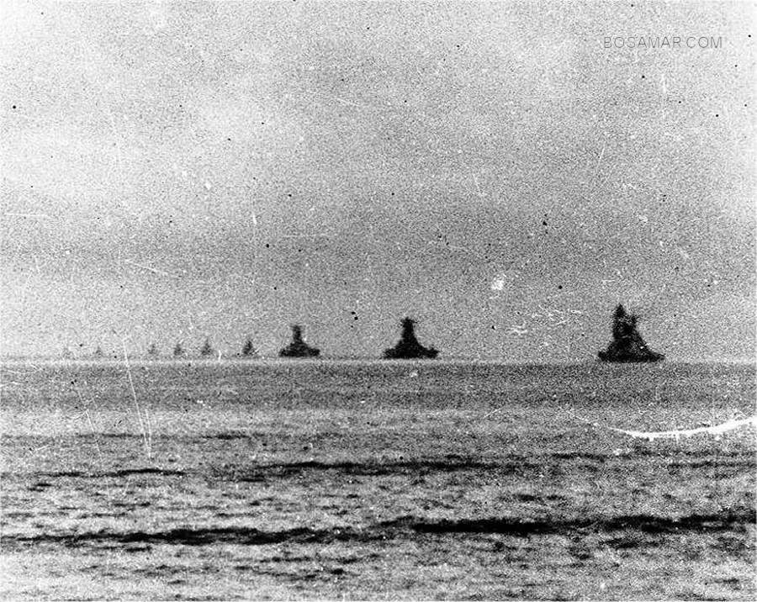
일본 해군 전력
5 항공모함 4 경항공모함
5 전함 13 중순양함
6 경순양함 27 구축함
24 잠수함 6 유조선
~450 함재기 ~300 육상기

Slide 41
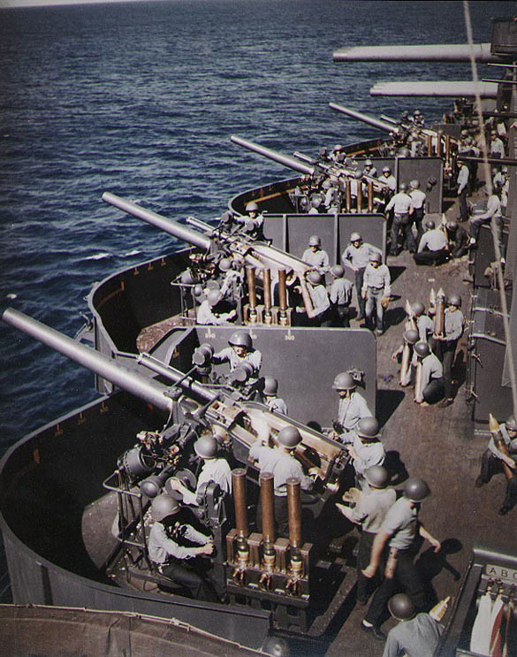
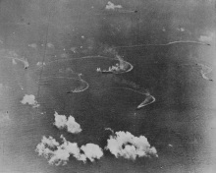
전투의 시작

Slide 42
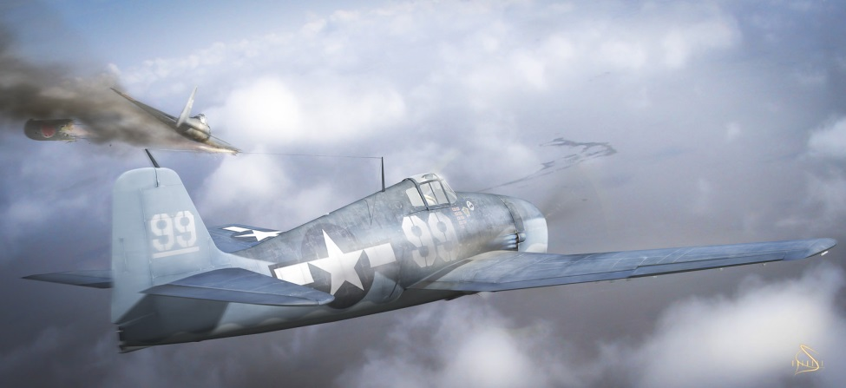
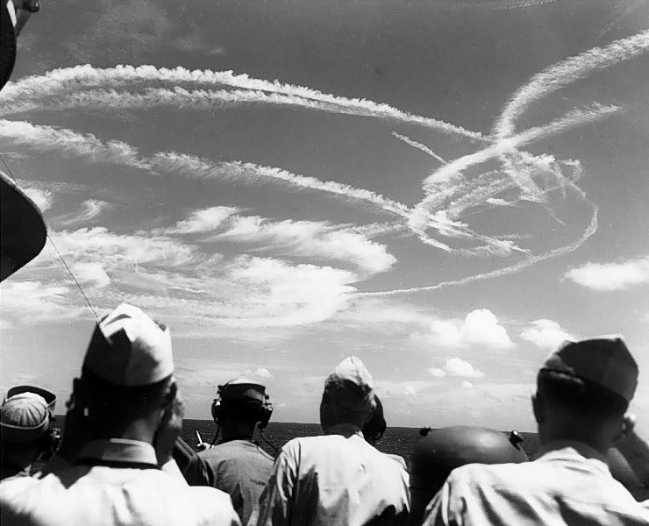
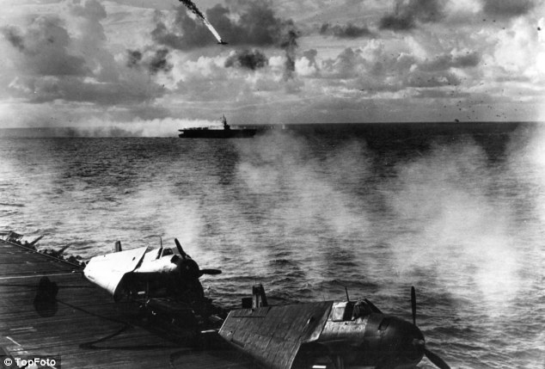
마리아나의 칠면조 사냥

Slide 43
이 전투의 중요성
일본이 가진 마지막 남은 전쟁역량을 수장 시킨 전투

Slide 44
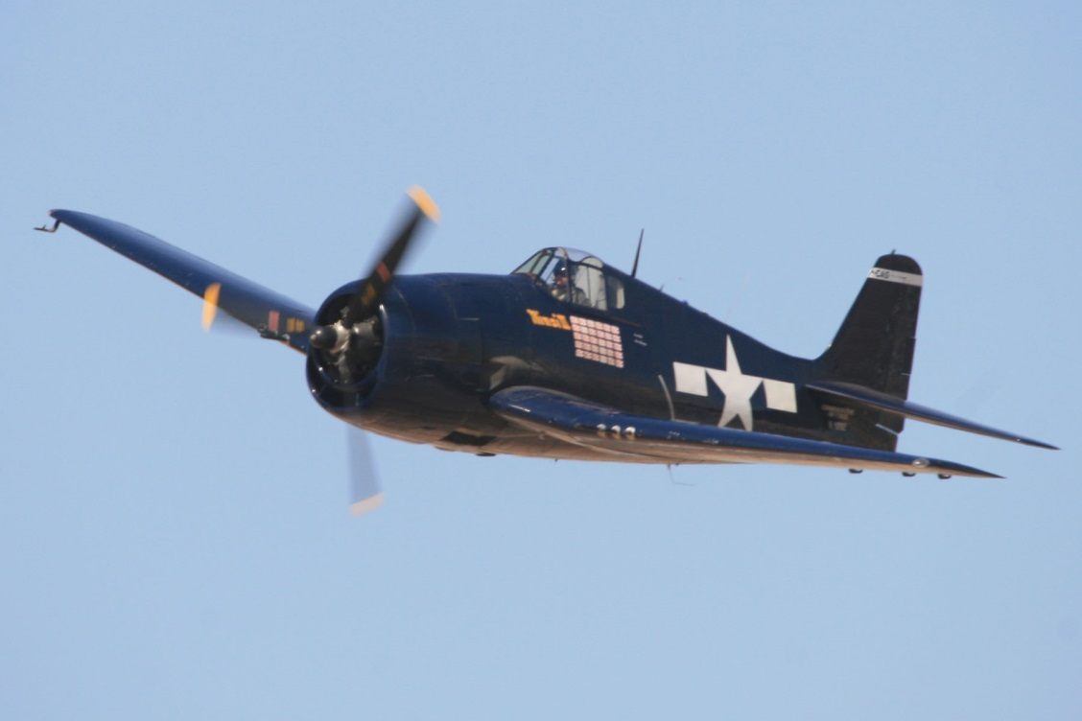
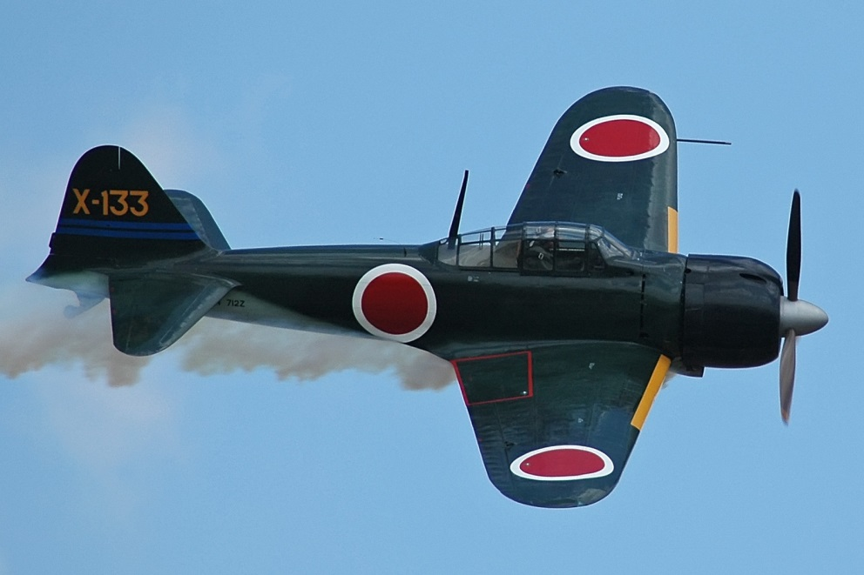
미,일 양국의 기술차
미츠비시
0식 함상전투기 A6M3 제로
연합군 코드명 Hamp
1943
그루먼
F6F-3 헬캣
1943

Slide 45
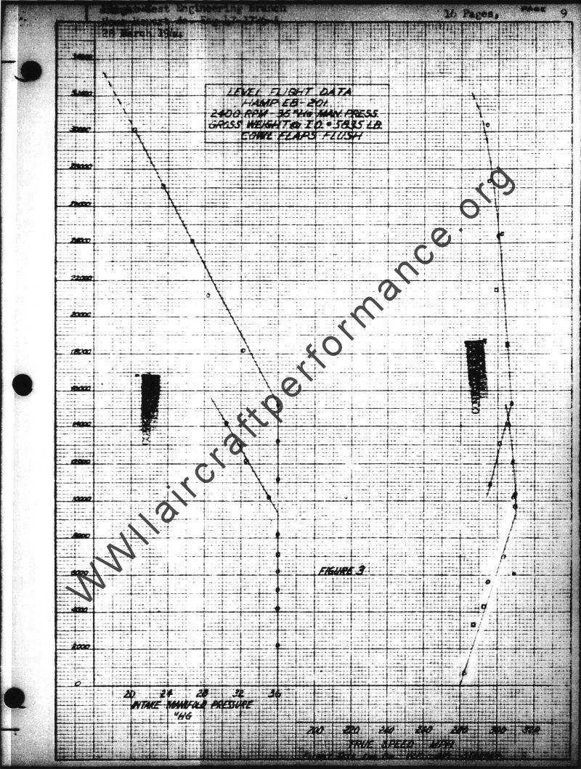
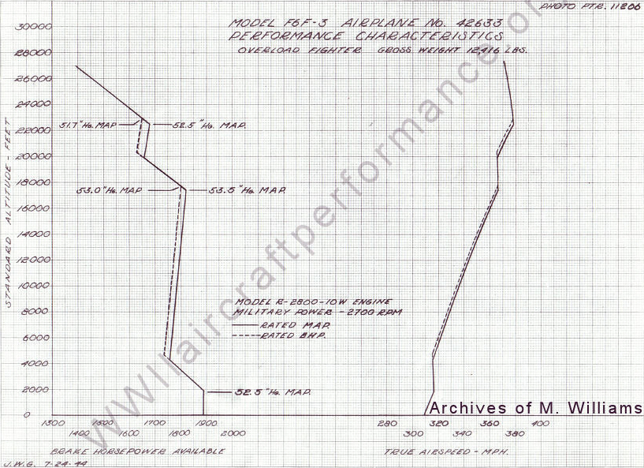
A6M3최대속도 310mph
100옥탄 항공유
미해군항공대 노획기체 테스트
F6F-3최대속도 375mph
100옥탄 항공유
(52.5 매니폴드압 정규 세팅)
104KM 차이

Slide 46
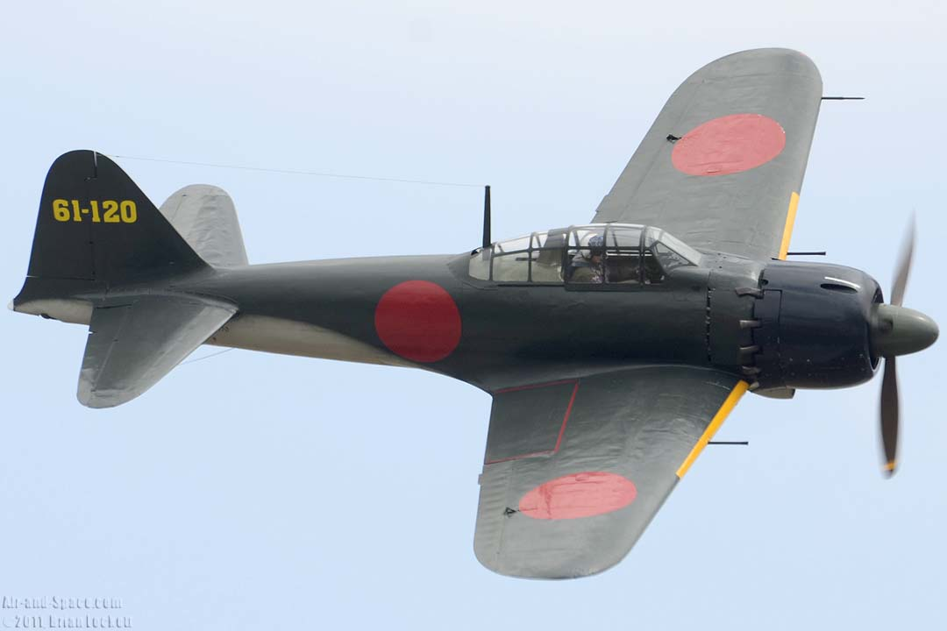
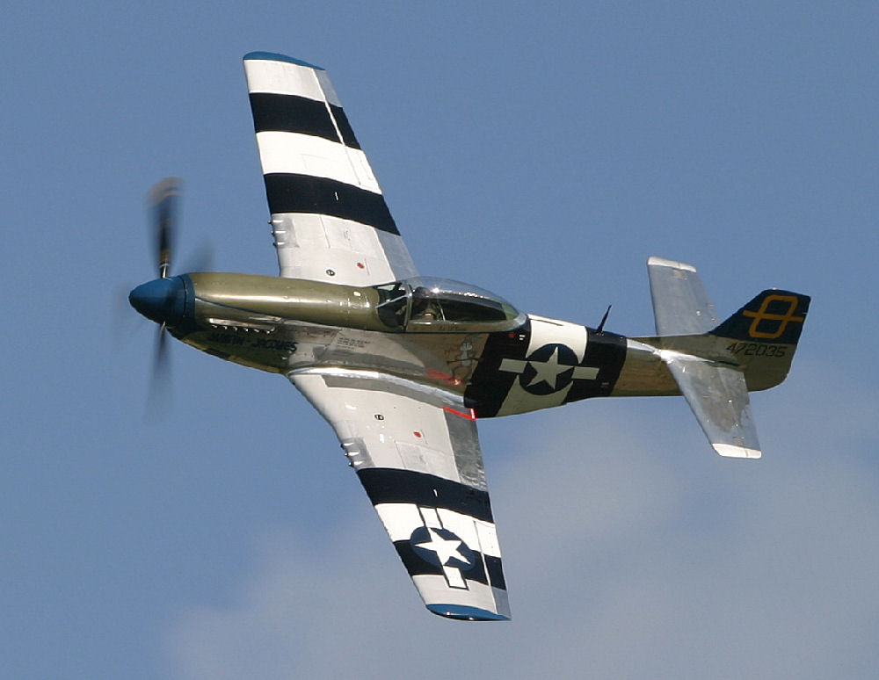
1944~1945 대전 후반
미츠비시
0식 함상전투기 A6M5 제로
연합군 코드명 Zeke
1944
노스 아메리칸
P-51D 머스탱
1943

Slide 47
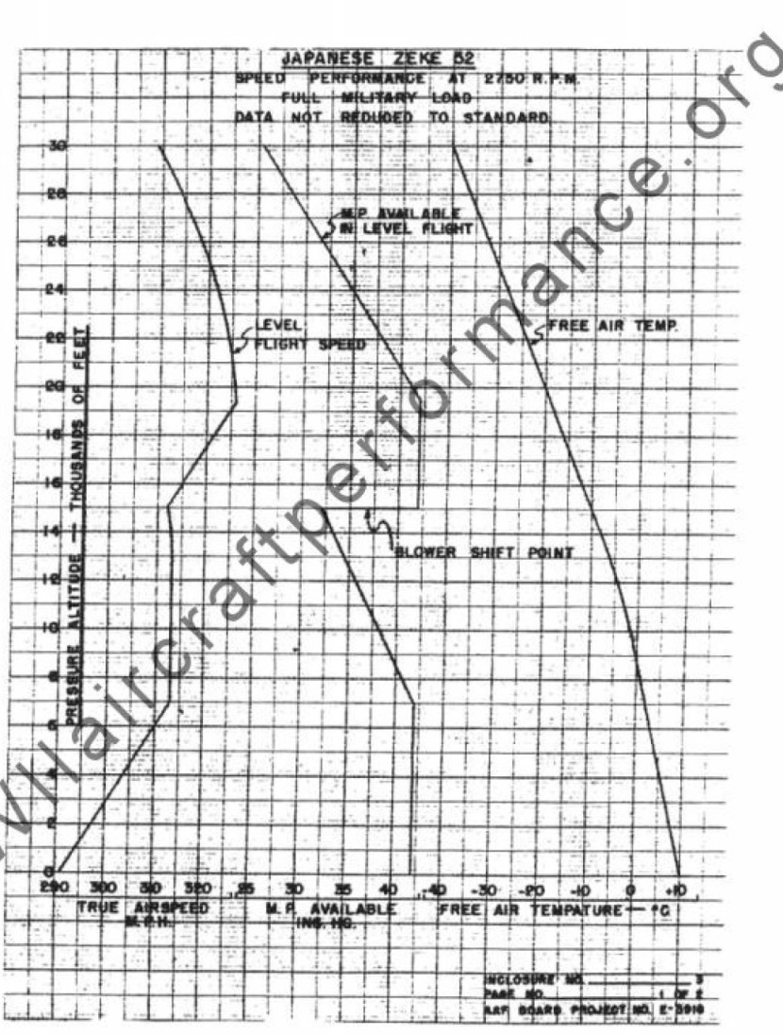
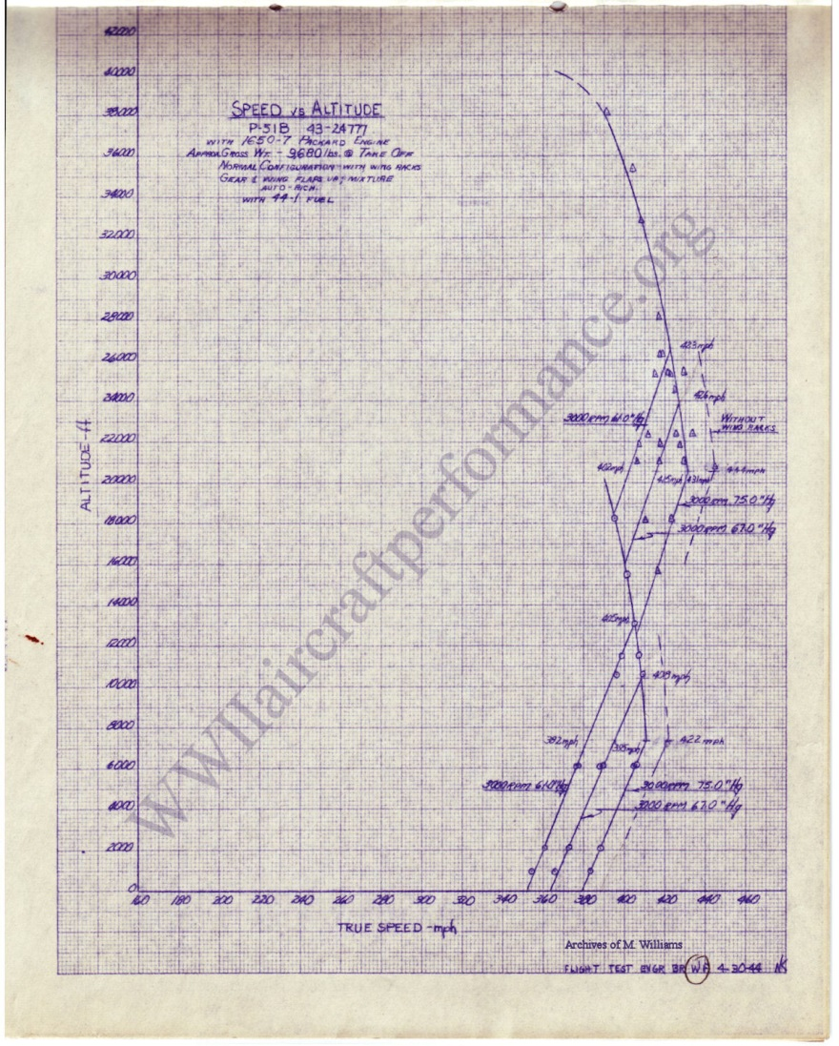
A6M5
최대속도 325mph
100옥탄 항공유
미육군항공대 노획기체 테스트
P-51B
최대속도 423mph
100옥탄 항공유
(67 매니폴드압 정규 세팅)
157KM 차이

Slide 48
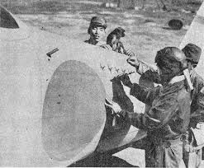
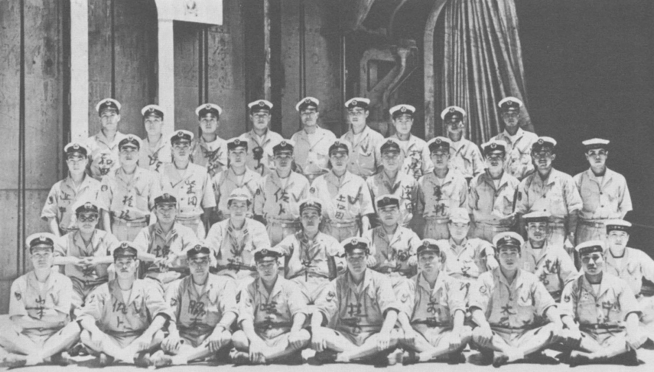
완전히 사라진 전쟁수행 능력

Slide 49
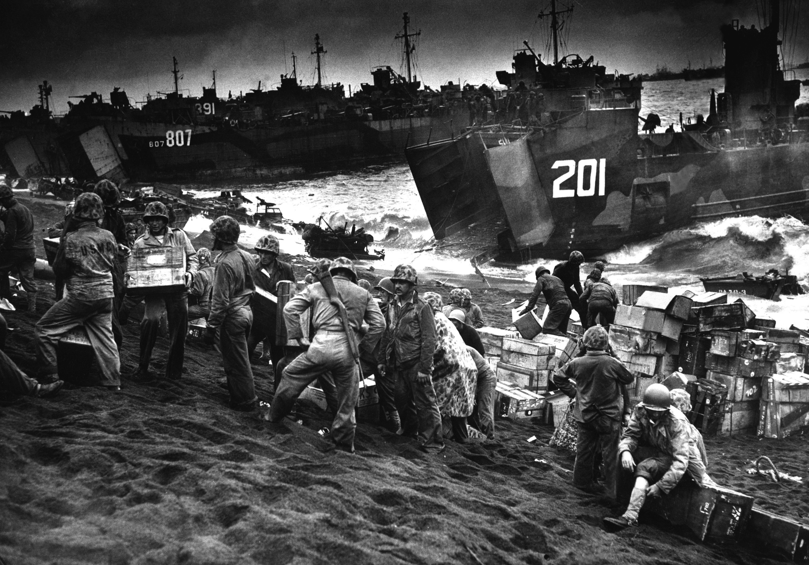

Slide 50
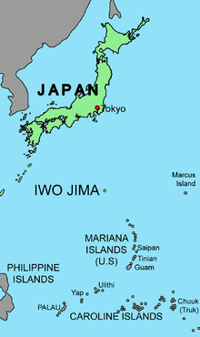
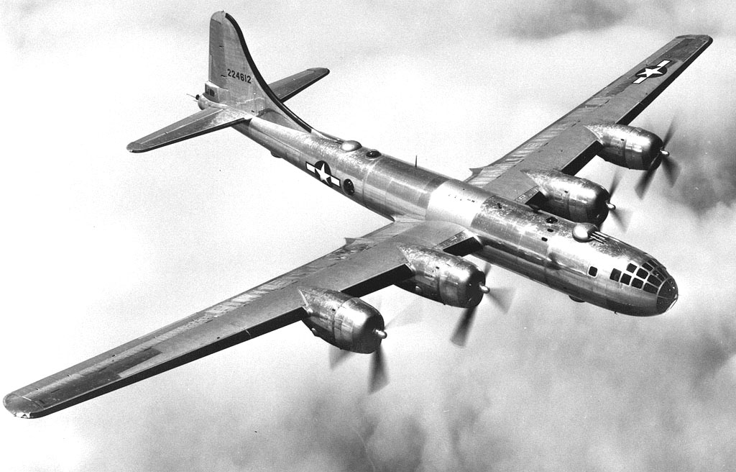
이오지마 전투

Slide 51
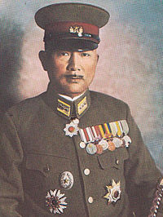
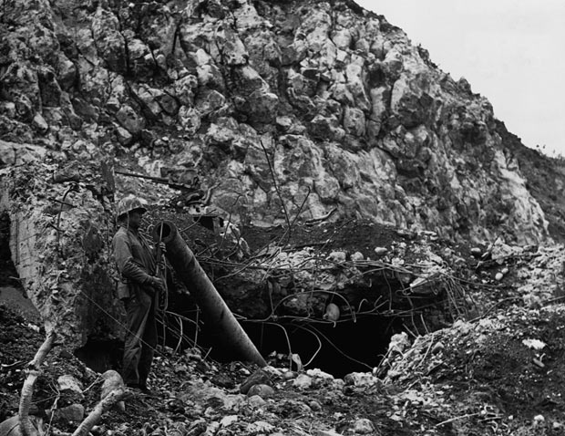

Slide 52
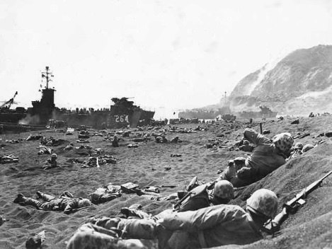
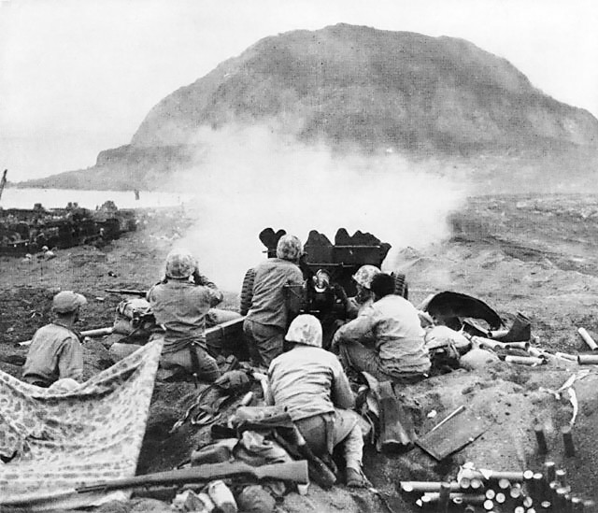

Slide 53
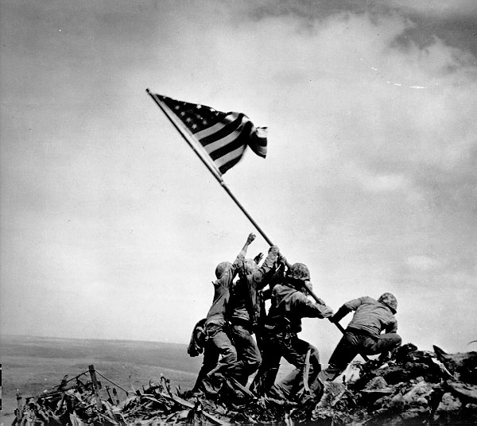

Slide 54
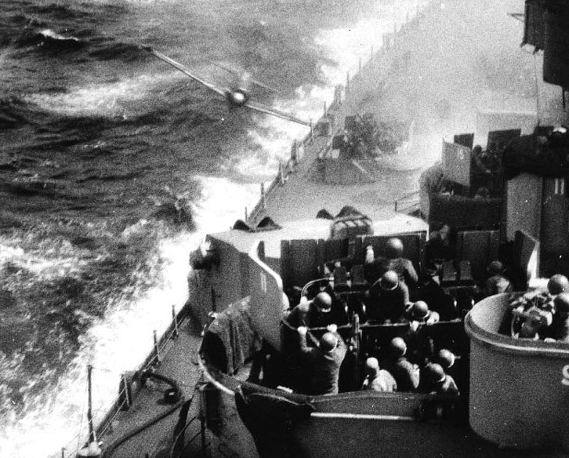
광기의 발악 카미카제

Slide 55
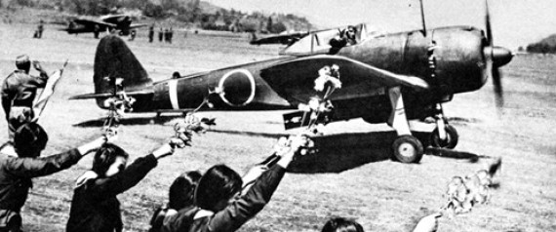
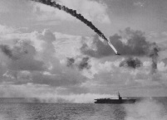

Slide 56
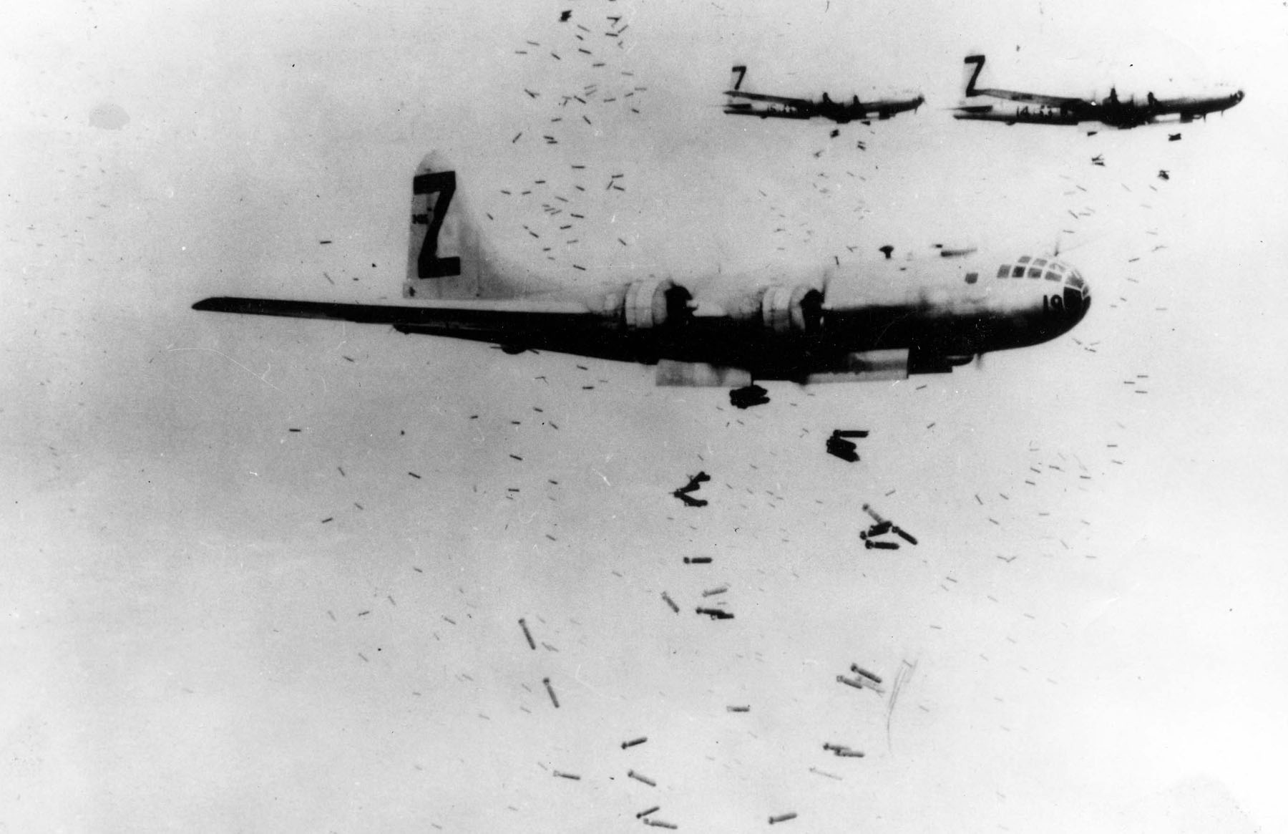
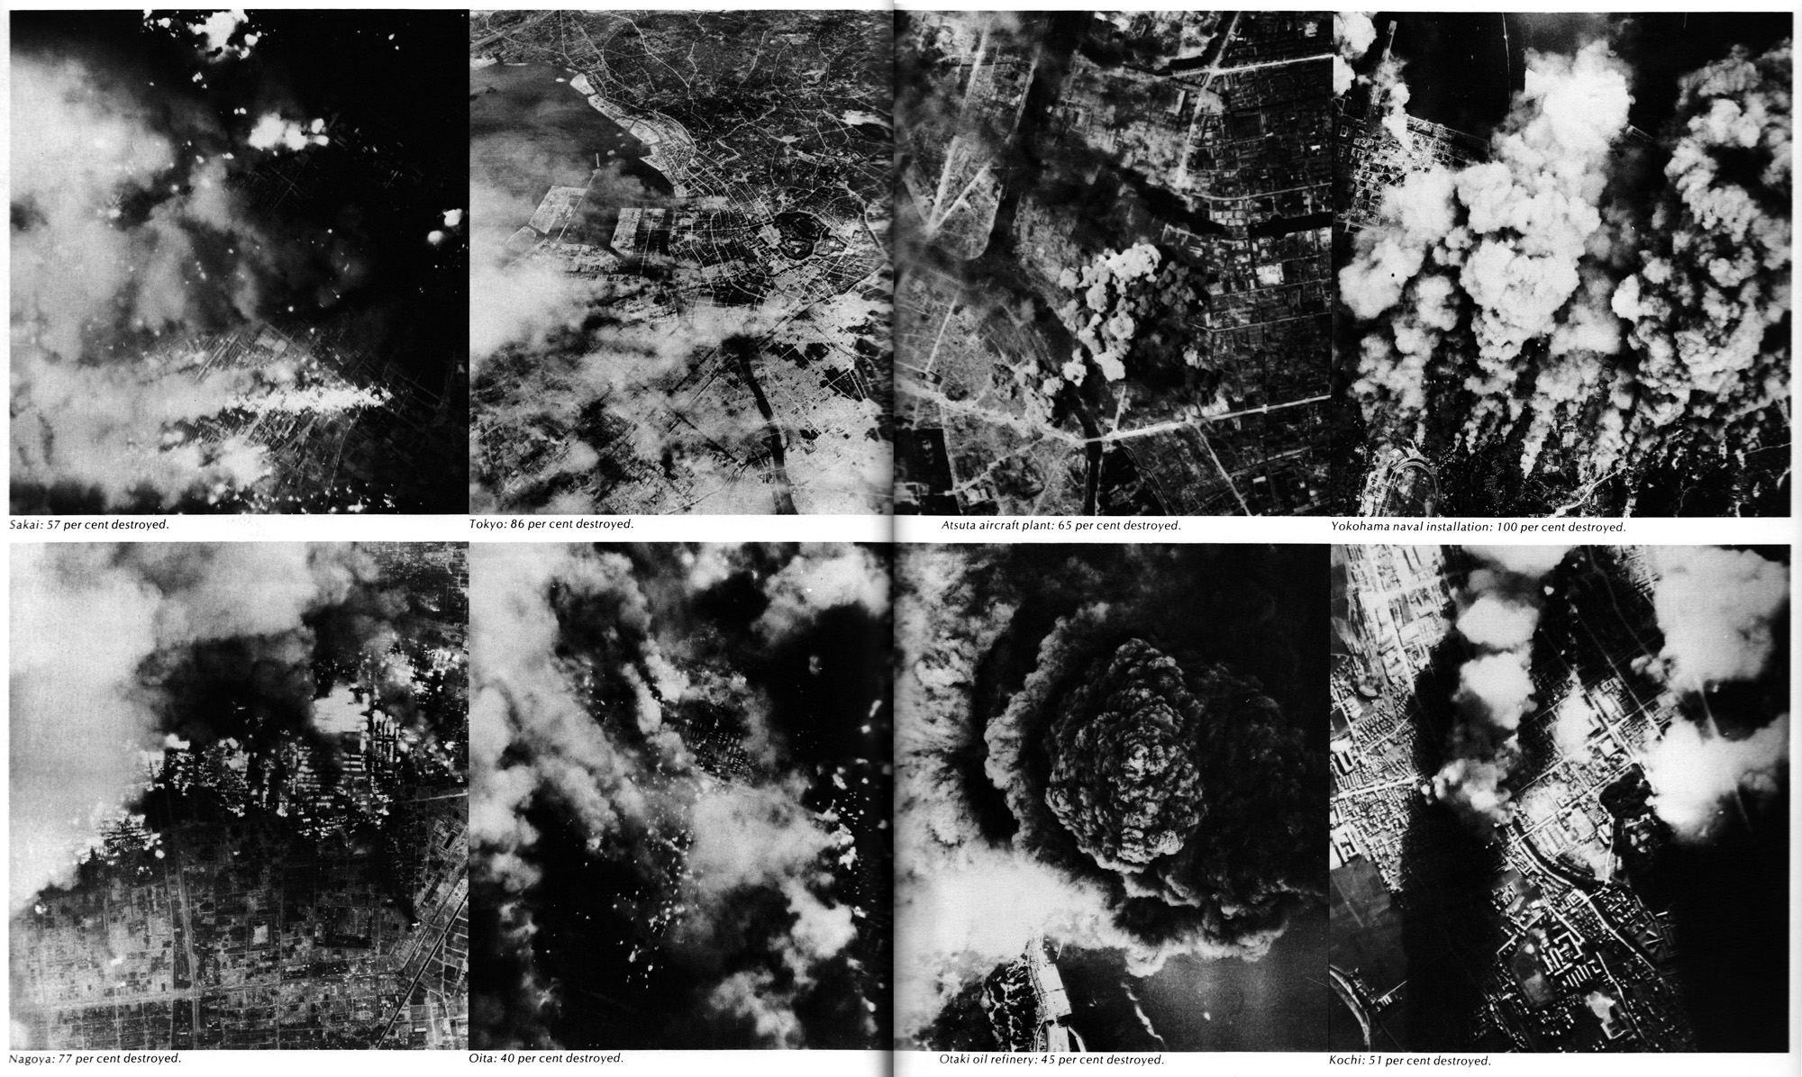
일본 본토 폭격

Slide 57
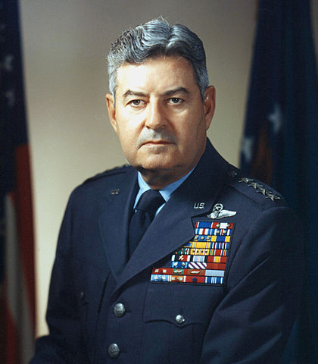
도쿄 대공습

Slide 58
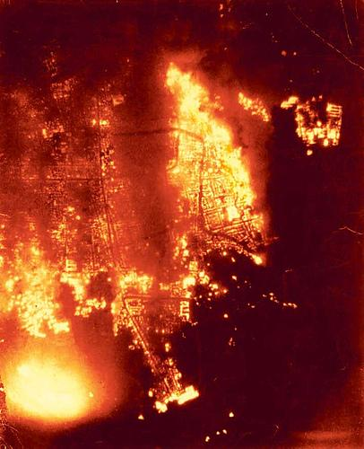

Slide 59



Slide 60


Slide 61

히로시마 나가사키 원폭투하

Slide 62


Slide 63


Slide 64


Slide 65


Slide 66

소련군의 태평양전쟁 참전
만주전략공세작전의 시작

Slide 67



Slide 68



Slide 69


Slide 70


현대 일본인의 2차세계대전을 바라보는 시각

Slide 71



Slide 72


Slide 73


Slide 74


Slide 75
Q n A

